Slide 1

Raccolta differenziata
Comune di Canneto sull’Oglio
Utenze Domestiche
Maggio 2026

Slide 2
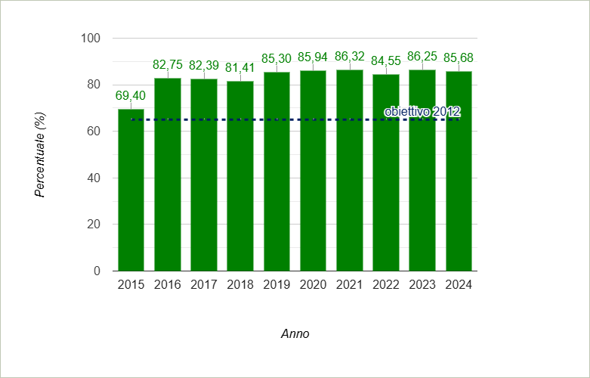
Percentuale raccolta differenziata
Il Programma Regionale di Gestione dei Rifiuti (PRGR) 2022-2027 la raccolta differenziata all'83,3% entro il 2027

Slide 3
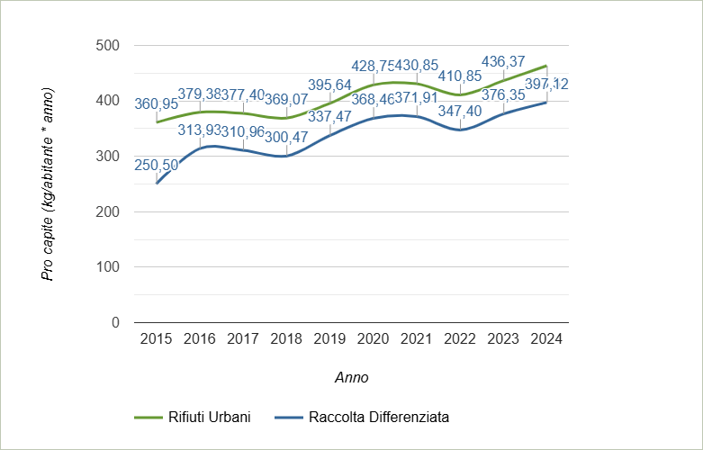
Rifiuti pro capite
463,15
Canneto è a 66 kg pro capite di produzione rifiuti indifferenziato

Slide 4
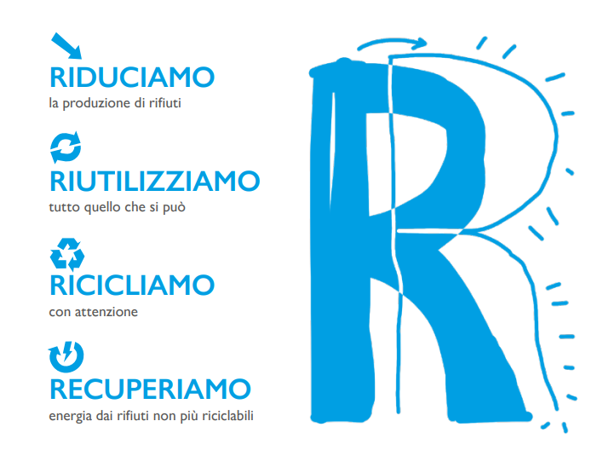

Come centrare Gli obiettivi
LE AZIONI – LE 4 R

Slide 5
Consegna contenitore indifferenziato
DOVE
Sul retro della Palestra Comunale (ingresso via Marconi - angolo via Bellisario)
venerdì 8 maggio 2026 8.30 - 15.30 A - BA
sabato 9 maggio 2026 8.30 - 13.30 BE - BU
lunedì 11 maggio 2026 8.30 - 15.30 C - E
martedì 12 maggio 2026 11.00 - 18.00 F - H
mercoledì 13 maggio 2026 8.30 - 15.30 I - M
giovedì 14 maggio 2026 11.00 - 18.00 N - RO
venerdì 15 maggio 2026 8.30 - 15.30 RU - U
sabato 16 maggio 2026 8.30 - 13.30 V - Z

Slide 6
Consegna CONTENITORE
Sostituzione integrale degli attuali contenitori con nuovi di colore grigio da 120 litri
PORTARE IL MODULO RICEVUTO INSIEME ALLA LETTERA COMPILATO + documento di identità valido
la consegna del nuovo contenitore è subordinata alla contestuale restituzione del vecchio contenitore
i contenitori destinati a carta, vetro, metalli e organico non saranno oggetto di sostituzione e rimarranno regolarmente in uso
Le Utenze domestiche per il distributore sacchi, accesso al centro di raccolta e alla nuova ecoisola utilizzeranno la tessera sanitaria.
In caso di impedimento, è possibile delegare una terza persona compilando l’apposita sezione del
modulo e allegando copia del documento d’identità di colui che delega.

Slide 7
Situazioni particolari
Per le utenze che, per ragioni di anzianità o disabilità, non sono in grado di portare il vecchio contenitore durante la distribuzione massiva, sarà possibile recarsi allo sportello una volta conclusa la massiva. In quella sede, potranno compilare il modulo per richiedere la consegna a domicilio, che dovrà essere adeguatamente motivata
La prossima giornata di raccolta è mercoledì 21 maggio, mentre la distribuzione massiva sarà dall’8 al 16 maggio. Chi ha il contenitore pieno dovrà svuotarlo prima di consegnarlo: la riconsegna deve avvenire con il contenitore vuoto. Non sono state previste raccolte aggiuntive.
PRESSO LA DISTRIBUZIONE MASSIVA si ricevono tutte le informazioni necessarie e la consegna è immediata, senza attese.
Allo sportello del venerdì sarà presente un solo incaricato, quindi i tempi di attesa potrebbero allungarsi
La consegna a domicilio, riservata solo a chi ne avrà motivato la richiesta, verrà organizzata in un’unica giornata dopo aver raccolto tutte le domande, l’utente dovrà essere presente al momento della consegna

Slide 8
Tipologie e modalità di raccolta

Slide 9
Calendario raccolta
IL CALENDARIO 2026 NON CAMBIA

Slide 10
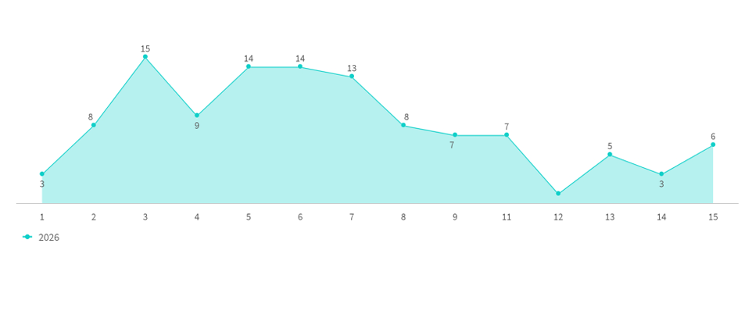
Andamento Servizio
Le segnalazioni

Slide 11


organico
Gli scarti di cucina vanno inseriti nel contenitori di colore marrone
Cosa mettere
Scarti e avanzi di cucina crudi o cotti, bucce e scarti di frutta e verdura
Pasta e farinacei, pane, riso
Noccioli di frutta, gusci (d’uova, noci, nocciole)
Filtri di thè e camomilla, fondi di caffè e tappi in sughero
Tovaglioli e fazzoletti di carta usati, cartoni della pizza se unti
Stoviglie in bioplastica compostabile
Organico
tutti i martedì
(+ venerdì nel periodo estivo)

Slide 12
organico
Cosa non mettere
Scarti di giardinaggio, sfalci e potature (erba, foglie, potatura di piante)
Deiezioni di animali, carta per confezioni alimentari (carta oleata, plastificata o con alluminio)
Mozziconi di sigaretta, liquidi, olio, prodotti chimici
Pannolini, assorbenti e stracci
Legno e cenere
NO

Slide 13

Imballaggi in plastica
Gli imballaggi in plastica vanno inseriti nel sacco giallo
Cosa mettere
Bottiglie di acqua, latte, bibite e olio, flaconi e dispenser per detersivi
Saponi e cosmetici, contenitori per salse, creme, yogurt e gelati
Vaschette per alimenti (in PET, polistirolo e polipropilene), blister e involucri sagomati, grucce per abiti il plastica
Buste e sacchetti per pasta, patatine, caramelle, verdure e surgelati (anche quelli argentati internamente)
Reti per frutta e verdura, pellicole trasparenti, sacchetti e buste dei negozi
Sacchi per prodotti da giardinaggio, detersivi e alimenti per animali
Materiali per la protezione e il trasporto delle merci (pellicole, pluriball, chips in polistirolo, piatti e bicchieri monouso)
Imballaggi in plastica
venerdì ogni due settimane

Slide 14
Imballaggi in plastica
Cosa non mettere
Giocattoli, scarpe da ginnastica, ciabatte in plastica
manufatti in plastica
DVD, CD, musicassette e videocassette
Penne ombrelli, rasoi usa e getta
Non inserire sacchetti compostabili della spesa e attenzione ai seguenti simboli
NO

Slide 15
Vetro e metalli
Vetro e metalli vanno conferiti nel contenitore verde
Cosa mettere
SI
Bottiglie, barattoli e vasetti in vetro
IMBALLAGGI metallici
Vetro e metalli
sabato - ogni due settimane

Slide 16


Vetro e metalli
Cosa non mettere
Piatti e tazzine in ceramica
Tubi al neon, lampadine a incandescenza e a basso consumo
Bicchieri in vetro, oggetti in cristallo, contenitori in vetroceramica (tipo pirex) o ceramica e frammenti di specchio
Bombolette spray etichettate con simboli di pericolo

Slide 17
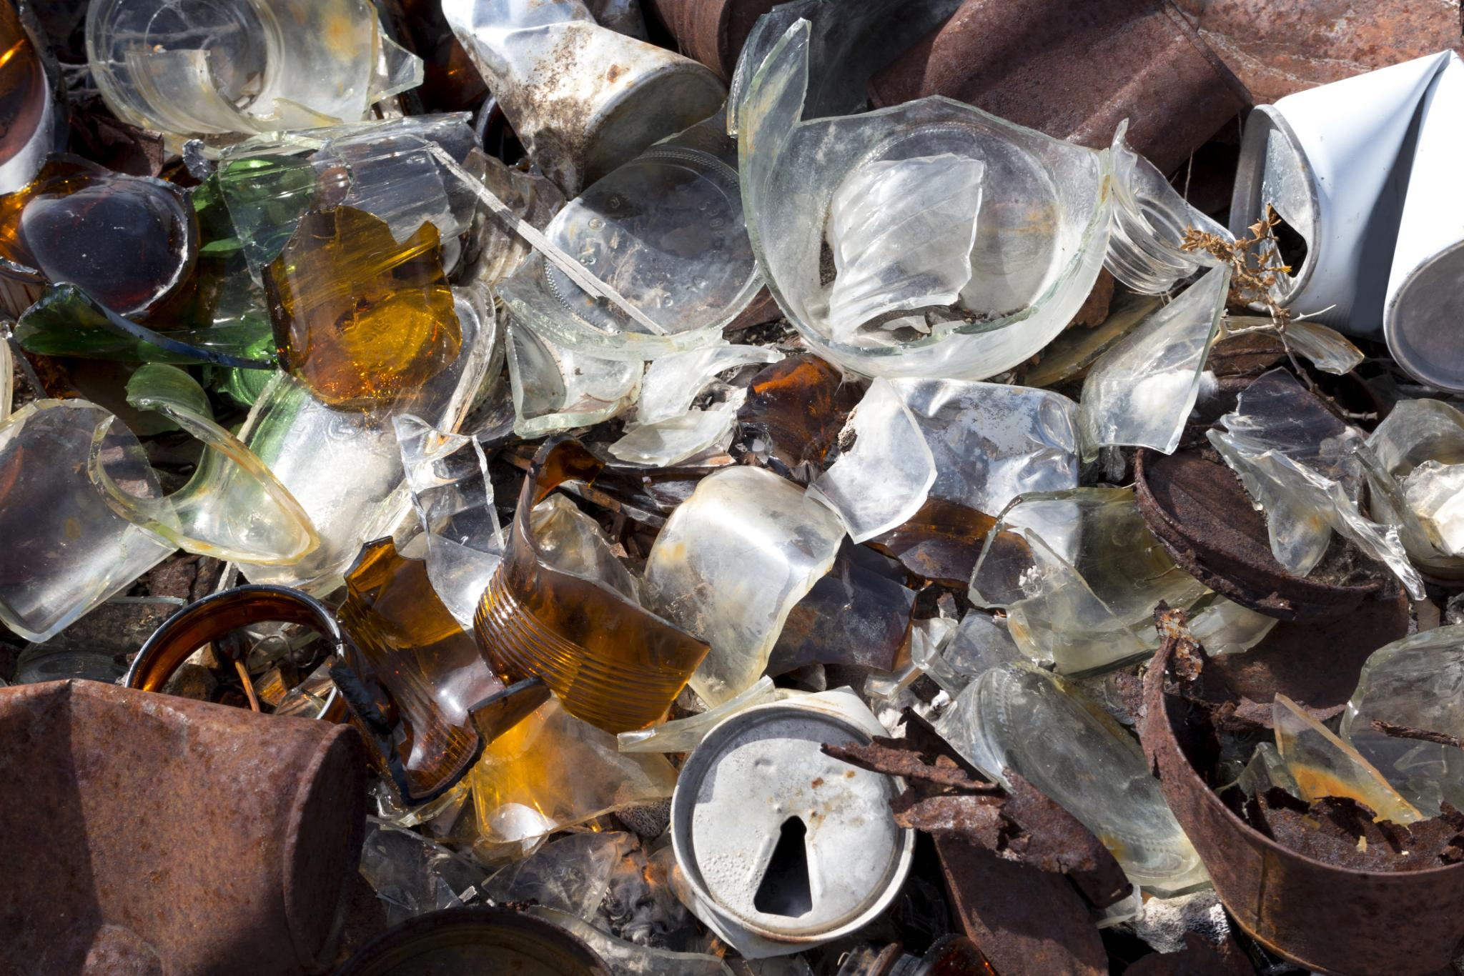
I falsi amici del vetro: cosa non confondere
Non tutti gli oggetti trasparenti sono vetro
Piatti e tazzine in ceramica non vanno conferiti nel vetro per evitare contaminazioni.
Lampadine e neon non sono vetro riciclabile e devono essere smaltiti separatamente.
Contenitori in vetroceramica o ceramica, come il pirex, non sono compatibili con il vetro da riciclo.
Attenzione alle bombolette spray con simboli di pericolo, non vanno nel contenitore del vetro.
È VIETATO L'USO DEI SACCHI IN PLASTICA
Notes:
È importante distinguere il vetro riciclabile dai cosiddetti 'falsi amici' per evitare errori nel conferimento. Oggetti come ceramica, vetroceramica, lampadine e materiali plastici trasparenti non vanno inseriti nei contenitori verdi destinati al vetro. Questo contribuisce a migliorare la qualità del riciclo e a evitare problemi nei processi di smaltimento.

Slide 18


CARTA E CARTONE
Cosa mettere
Giornali, quaderni e riviste (senza parti adesive)
Contenitori in Tetra Pak (latte, succhi di frutta e altre bevande)
Sacchetti di carta, vaschette e scatole in cartone per alimenti
Confezioni in cartone per giocattoli e abbigliamento
Cartone della pizza senza residui di cibo
Carta e cartone
in scatole di cartone, sacchi in carta,
in pacchi ben legati
venerdì - ogni due settimane

Slide 19
CARTA E CARTONE
Cosa non mettere
Carta sporca di alimenti
Carta chimica del fax o autocopiante
Scontrini fiscali in carta chimica
Carta da forno, biglietti plastificati
Cartone della pizza con residui di cibo
Sacchetti di plastica involucri di cellophane

Slide 20
Indifferenziato (residuo secco)
Il rifiuto indifferenziato va conferito nel CONTENITORE grigio con TAG
Cosa mettere
Carta sporca, oleata e vetrata
Piatti rotti e ceramica in genere (in quantità limitata)
Piccoli giocattoli in plastica non elettronici e senza pile
DVD, CD, musicassette e videocassette
Filtri e sacchi per aspirapolvere, pannolini, assorbenti, cerotti, rasoi monouso e mozziconi di sigaretta
Lettiere per animali – anche al CDR solo per evidenti necessità

Slide 21
Indifferenziato (residuo secco)
Cosa non mettere
Pile, oli e medicinali
Contenitori e materiali pericolosi (colle, vernici, solventi e insetticidi)
Lampade a basso consumo e lampade neon

Slide 22
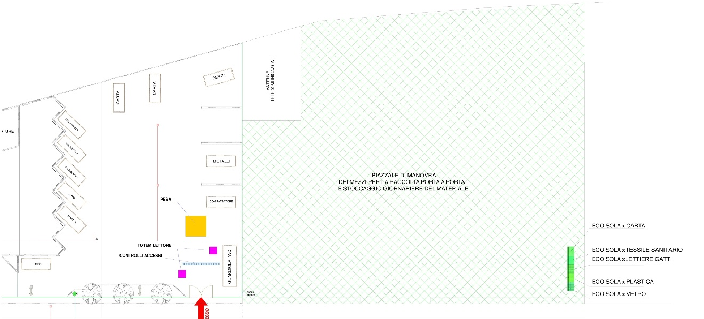
Ecoisola H 24
POSIZIONATA
PRESSO ESTERNO CDR
Vetro e metalli
Carta
Plastica
Tessili sanitari
Lettiere per gatti
Dedicata alle utenze domestiche
Accessibile attraverso l’utilizzo della CRS
INGRESSO CDR

Slide 23

RITIRO INGOMBRANTI
Dedicato alle utenze domestiche
Come effettuare la prenotazione:
Numero verde Aprica: 800 437678
Online tramite la piattaforma sul sito www.apricaspa.it
App Puliamo
Servizio di ritiro a bordo strada
In corrispondenza del numero civico

Slide 24

Centro di raccolta
Orario invernale
dal 1 ottobre al 31 maggio
lunedì e mercoledì: 14.00-17.00
martedì, giovedì e venerdì: chiuso
sabato: 8.30-12.30 • 14.00-18.00
Orario estivo
dal 1 giugno al 30 settembre
lunedì e mercoledì: 16.00-19.00
martedì, giovedì e venerdì: chiuso
sabato: 8.30-12.30 • 14.00-18.00
In via dell’Artigianato
Accesso tramite CRS

Slide 25
Sportello tari
Indirizzo
Piazza Matteotti n. 1
(la Sala Consiliare)
Orari
Venerdì dalle ore 9.00 alle ore 13.00
a cadenza quindicinale con aperture straordinarie
29/05
12/06
26/06
Terminata la distribuzione lo sportello sarò quindi nelle seguenti date:
22/05
29/05
05/05
12/06
19/06
26/06
info
tiamantova.aprica@a2a.eu

Slide 26
Sportello tari
I servizi dello sportello
Svolgere tutte le pratiche relative alla tua posizione (attivazione, cessazione, variazione)
Ricevere il KIT completo standard
Sostituire i bidoni in caso di rottura o smarrimento
Restituire il KIT in caso di cessazione
Ritirare la fornitura annuale dei sacchi gialli per la plastica Effettuare il ritiro dei sacchi azzurri per la raccolta dei pannolini/pannoloni (solo per gli utenti iscritti al servizio) Chiedere informazioni relative alla tua utenza e agli svuotamenti effettuati del bidone dell’indifferenziato Chiedere la ristampa dell’avviso di pagamento
SE NON PUOI RECARTI AI NOSTRI SPORTELLI Puoi mandare una persona di tua fiducia, con la copia del tuo documento di identità e una delega. Il delegato dovrà avere con se anche i propri documenti.
Oppure puoi mandare una mail all’indirizzo tiamantova.aprica@a2a.eu allegando la scansione della documentazione necessaria, in questo caso il ritiro o la riconsegna del kit dovrà comunque essere effettuata presso lo sportello TARI.
PER INFORMAZIONI SULLA TUA UTENZA E SUL PAGAMENTO DELLA TARI Scrivi a tiamantova.aprica@a2a.eu Chiama il Numero Verde 800 43767

Slide 27











Canali di contatto
APP PULIamo
SITO APRICA
BROCHURE
CANALI
DI CONTATTO
messi a disposizione
degli utenti
per contattarci
STRUMENTI DI
COMUNICAZIONE
messi a disposizione
degli utenti
per essere informati
PRESENTAZIONI
PUBBLICHE
LOCANDINE
SOCIAL
POST FB

Slide 28
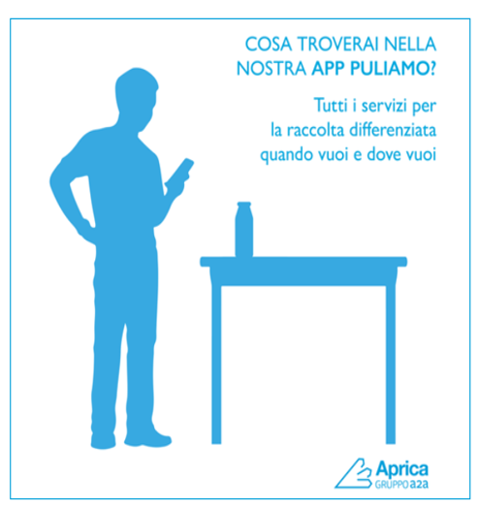
App puliamo
Scarica l’app e puoi:
Rimanere aggiornato sui giorni di raccolta
Trovare i centri di raccolta
Segnalare situazioni anomale (rifiuti abbandonati, cestini pieni..)
Utilizzare il «Dove lo butto?», la nostra guida alla corretta differenziazione dei rifiuti
Prenotare il ritiro ingombranti.

Slide 29
GRAZIE

